Slide 1
GIT视频
第4集 Git服务器与远程操作

Slide 2
4.1 什么要用到Git服务器？
之前的几集视频，我们都是在自己的电脑上操作。Git版本数据也是保存在自己的电脑上，这其实非常不安全，因为你可能会感染电脑病毒，会错误删除文件，危害到了git版本数据。所以我们在本机上保存版本数据，最好的备份方式就是使用git服务器。
使用git服务器不仅保证数据的安全性，还能够多人共享，多人协同开发项目。

Slide 3
4.Git服务器与远程操作
4.2 什么是协议？
协议就是一套规则。中国地大物博，人口众多，方言众多。上海人之间交流使用上海话。广东人交流使用广东话。这里可以明白，上海话是上海人之间交流的协议。广东话是广东人交流的协议。上海人与广东人交流，互相之间听不懂对方的方言，于是我们使用了普通话。普通话是中国人交流的协议。
协议名称 | 语法格式 | 说明
SSH 协议（1） | ssh://[user@]example.com:[:port]/path/to/repo.git/ | 可以在URL中设置用户名和端口。默认端口为22
SSH协议（2） | [user@]example.com:[:port]/path/to/repo.git/ | SCP格式表示法，更简洁。但是非默认端口需要通过其他方式（如主机别名方式）
GIT协议 | git://example.com[:port]/path/to/repo.git/
HTTP[S]协议 | http[s]://example.com:[port]/path/to/repo.git | 兼有智能协议和哑协议
还支持其他协议如FTP,RSYNC(这两种属于哑协议)，SSH和GIT协议属于智能协议。两者的区别，我们明白一点就是哑协议：传输速度非常慢，传输进度不可见，不知道什么时候数据传输完成。而智能协议，传输速度快，可以看到传输进度。

Slide 4
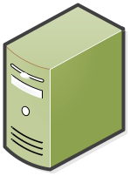
4.Git服务器与远程操作
 | bitbucket.org | github.com
免费仓库个数 | 无限 | 无限
免费套餐容量 | 1GB | 0.3GB
私有仓库 | 无限 | 没有
最便宜套餐 | 每月5美元 | 每月7美元
二级域名个人主页 | 即时完成 | 等待10分钟
界面 语言 | 英语，现在也有其他语言,处于Beta阶段 | 有多种语言选择，支持简体中文
多人开发限制及其他 | 免费的套餐只支持5个人协同使用，在国内如果是大容量传输500M源代码等文件，速度慢，因为服务器在美国

Slide 5
4.Git服务器与远程操作
演示bitbucket.org的操作 首先要生成公钥和私钥
1.用SSH生成公钥和私钥
ssh-keygen -t rsa -C “你配置的电子邮件”
ssh-keygen -t rsa -C “tangseng2013git@163.com”
2.把生成的公钥文件用记事本之类的文本编辑软件打开，复制到网站相应的key中
测试SSH公钥是否成功
ssh git@git服务器地址

Slide 6
演示bitbucket.org的操作
1.在bitbucket.org上创建一个新项目仓库，克隆这个项目，在本地添加源代码之后，推送上去。
演示bitbucket.org的操作
2.在刚才bitbucket.org项目上，演示2个人参与的情况。学习git fetch,git merge,git pull命令。
这种协作模型其实是SVN协作方式

Slide 7
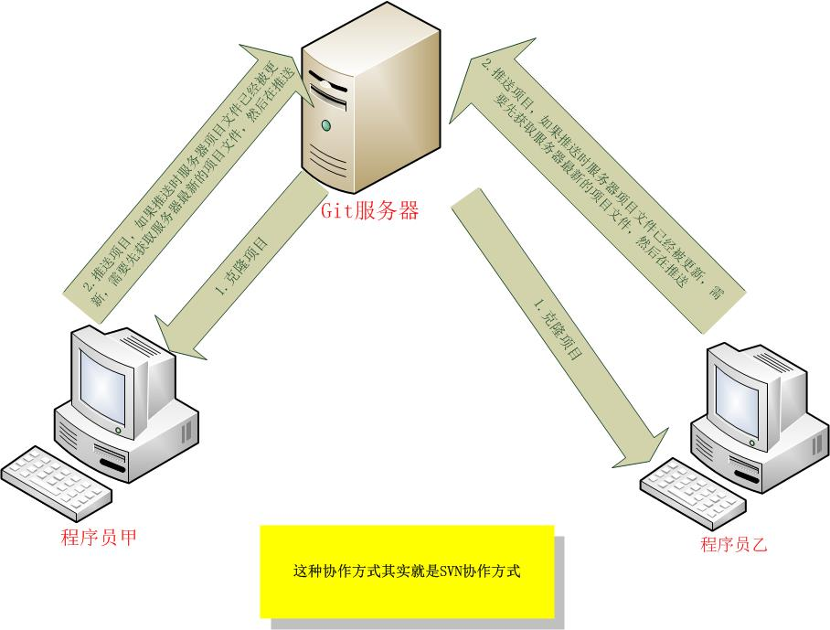

Slide 8
4.Git服务器与远程操作
克隆远程仓库
$git clone 仓库URL
默认情况下git clone 命令本质上就是
自动创建了本地的master 分支用于跟踪远程仓库中的master 分支
打开项目文件夹\.git\config文件可以看到master分支和远程仓库master分支的关联
注册远程版本库
$git remote add 远程仓库名(我们一般使用origin) 仓库URL
Notes:
sdtfgadfgfgvfdgfdgfdgdgdg

Slide 9
4.Git服务器与远程操作
推送数据到远程仓库
git push -u [远程仓库名remote-name] [本地推送的分支名 local branch-name]
//推送本地仓库的所有分支到远程仓库上去
git push -u [远程仓库名remote-name] --all
-u 表示参数建立追踪。 这样git status 时会显示本地分支和远程分支的偏离情况。
只有在所克隆的服务器上有写权限，并且同一时刻没有其他人在推数据，这条命令才会如期完成任务。如果在你推数据前，已经有其他人推送了若干更新，那你的推送操作就会被驳回。你必须先把他们的更新抓取到本地，合并到自己的项目中，然后才可以再次推送。
在你还是太熟悉git命令的时候，最好完整地写出这条命令。
《Git权威指南》P293页有对简略写这条命令，git会如何解释
Notes:
sdtfgadfgfgvfdgfdgfdgdgdg

Slide 10
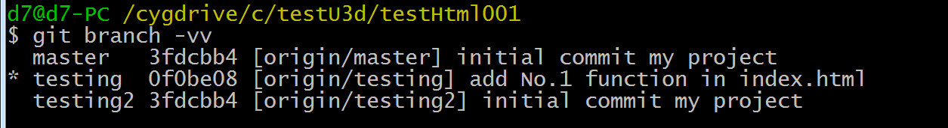
4.Git服务器与远程操作
推送数据到远程仓库
git push origin master
把本地的master分支推送给了远程仓库origin,并且在远程仓库origin中创建了一个远程的master分支，远程的master分支和本地分支master关联
如何查看本地分支与远程分支的联系
git branch –vv
Notes:
sdtfgadfgfgvfdgfdgfdgdgdg

Slide 11
4.Git服务器与远程操作
问题 如果本地有个master 和远程的 origin/master分支没有建立跟踪关联
需要使用
git branch --set-upstream master origin/origin
Notes:
sdtfgadfgfgvfdgfdgfdgdgdg

Slide 12
4.Git服务器与远程操作
查看当前远程仓库
git remote –v
从远程仓库抓取数据
正如之前所看到的，可以用下面的命令从远程仓库抓取数据到本地：
$ git fetch 远程仓库名
远程仓库的分支合并
$ git merge 远程仓库名/分支名
$ git pull
相当于
$ git fetch
$git merge远程仓库名/分支名

Slide 13
4.Git服务器与远程操作
查看远程仓库信息
git remote show [remote-name]
远程仓库的重命名
git remote rename 原名 新名字
远程仓库的删除
git remote rm 远程仓库名

Slide 14
4.Git服务器与远程操作—远程分支
什么是远程分支
远程分支（remote branch）是对远程仓库状态的索引。我们可以理解为在远程仓库上文件快照的指针，其实和本地分支的是一样的，不过这些分支是在远程仓库上。我们用(远程仓库名)/(分支名) 这样的形式表示远程分支。
远程分支的推送
git push -u [远程仓库名remote-name] [本地推送的分支名 local branch-name]
跟踪远程分支
git checkout –b [本地分支名] [远程仓库名]/[分支名]
git branch --track [本地分支名] [远程仓库名]/[分支名]
注意这个是新建一个本地分支，然后跟踪关联远程分支，如果对已经存在的本地分支，关联某一个远程分支，请使用
git branch --set-upstream [本地分支名] [远程仓库名]/[分支名]

Slide 15
4.Git服务器与远程操作
因为费用的问题，所以只是演示最基本的一些操作。后面会谈谈自己架设Git服务器Gitlab的操作。

Slide 16
小结
git remote add
git clone
git push
git remote –v
ssh 生成公钥私钥文件
git fetch
git merge
git pull

Slide 17
实践任务
请在bitbucket.org上注册一个自己的账号
生成ssh Key文件，加入公钥。
把本地的git控制的项目备份到远程git服务器上去。
可以不用虚拟机，在本地另外一个文件夹下克隆同一个项目，使用git fetch,git merge,git pull操作一遍,可以结合《Pro.Git中文版》5.2.2小节

Slide 18
谢谢观赏

